Slide 1


Проект «Сборник развивающих, логических игр и тестов для детей “ELGames”»
Центр цифрового образования детей «IT-cube» г. Сыктывкар
Выполнил: ученик группы № 1.4 по направлению:
«Основы программирования на языке Python»,
Суханов Артём
Наставник: Горьев Александр Викторович

Slide 2


Введение
Хочется, чтобы ребенок не отвлекал какое то время родителей и мог самостоятельно позаниматься с пользой.

Slide 3
Проблема, решение и задачи
Проблема: бесполезное времяпрепровождение детей за компьютерами.
Решение: создание программы с задачками, ребусами, примерами и логическими играми на языке Python для детей.
Задачи:
придумать систему, которая заинтересует детей;
разработать дизайн и меню;
создать логотип
найти / придумать задачки, ребусы;
реализовать алгоритм создания примеров, и задачек;
написать программу управления всеми виджетами.

Slide 4
Актуальность и аудитория
Актуальность: более 15% процентов в России дети, и проблема бесполезного времяпрепровождения детей за компьютерами знакома многим.
Целевая аудитория:
Дети от 3 лет
Компании, предоставляющие доп. образование для детей
Детские сады
Младшие классы образовательных учреждений

Slide 5
Уникальность
Аналоги: на данный момент почти не существует русских аналогов.
Отличия от аналогов:
простое и понятное управление;
сочетание в себе сразу несколько тематик;
работа без интернета и доп. программ;
система поощрения;
родительский контроль;
поддержка windows 7/8.1/10.

Slide 6

“ELGames”
ELGames - Educational Logic Games (развивающие логические игры).
В приложении будут присутствовать:
меню с разделами: задачи, примеры, ребусы, загадки, настройки и родительский контроль;
система поощрения – «сердечки»;
родительский контроль.

Slide 7
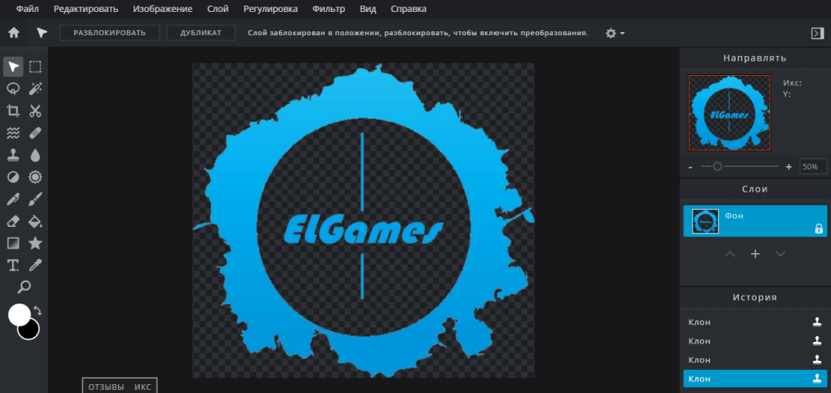

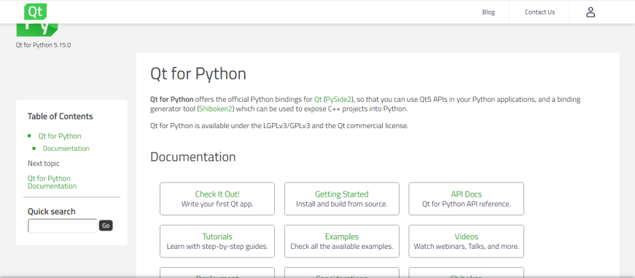


Этапы реализации проекта
Выбор названия и разработка логотипа приложения.
2. Изучение библиотеки PyQt5, сбор информации и чтение необходимой документации.

Slide 8
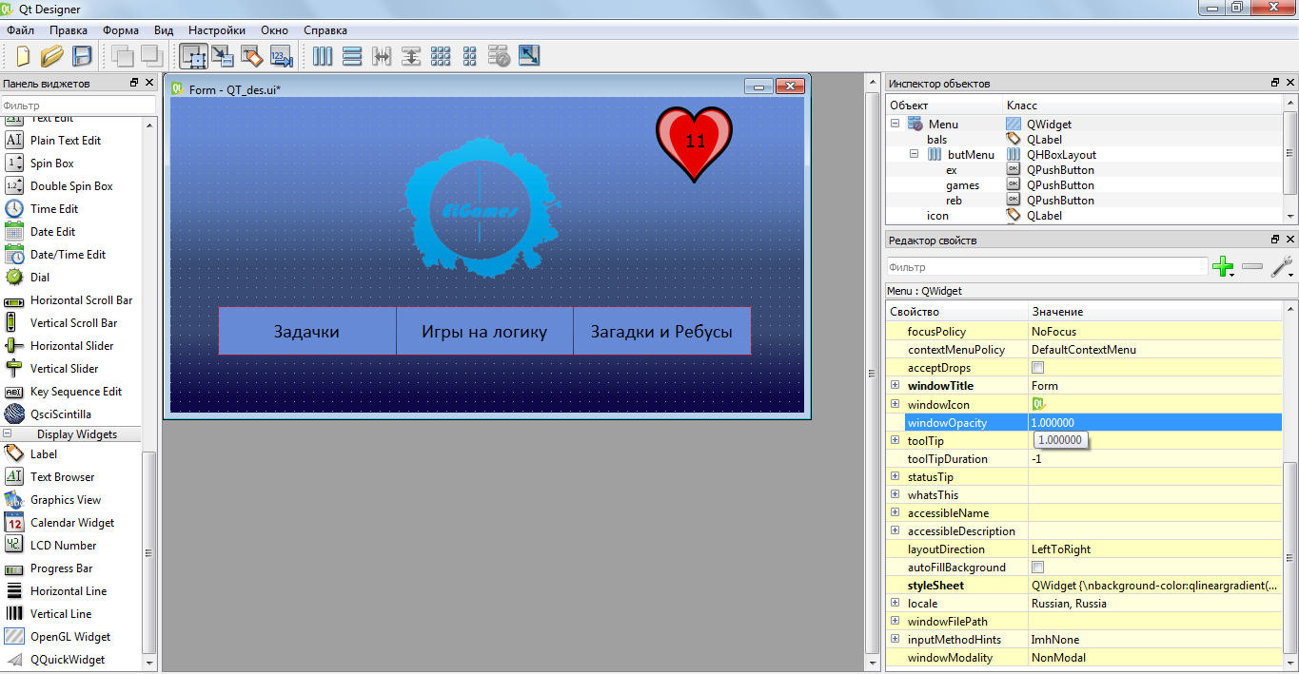
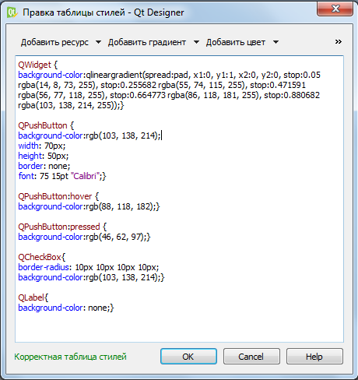
Этапы реализации проекта
Создание GUI приложения в PyQt5 Designer и описание внешнего вида, с помощью QSS.

Slide 9
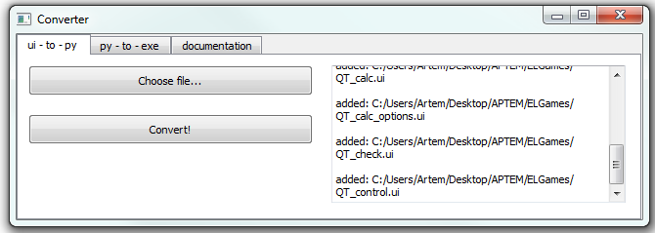
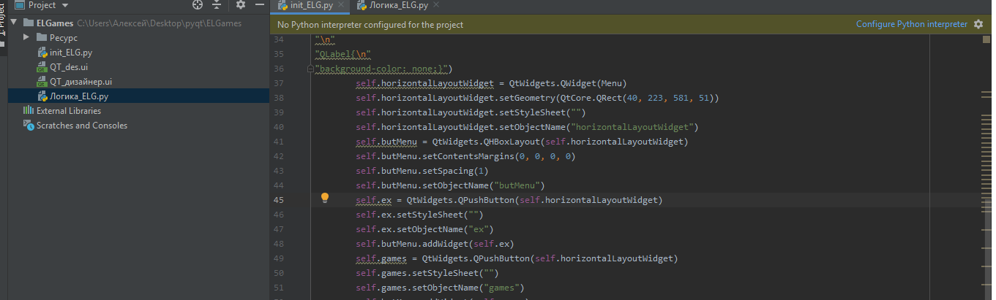
Этапы реализации проекта
Конвертирование файла с расширением .ui в .py.
5.Присвоение каждому виджету интерфейса своей функции.

Slide 10
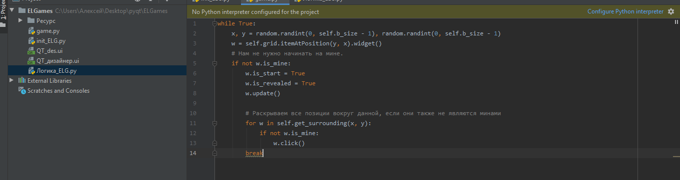
Этапы реализации проекта
Написание алгоритмов создания примеров и задачек.
Конвертирование файла с расширением .py в .exe.
Добавление всех иконок и изображений в папку с исполняемым файлом.

Slide 11

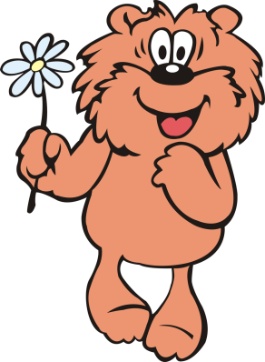
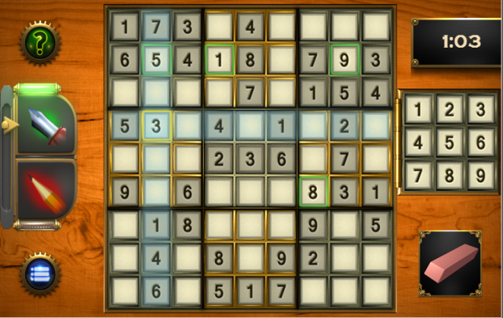
Перспективы
Приложение можно улучшить, добавив:
фоновую музыку и звуки для кнопок;
новые ребусы, загадки и задачки;
улучшенную графику, анимацию и больше картинок.
А также можно локализовать приложение под английский язык и сделать поддержку на андроид и ios.

Slide 12
Спасибо за внимание
Центр цифрового образования детей «IT-cube» г. Сыктывкар

